Slide 1
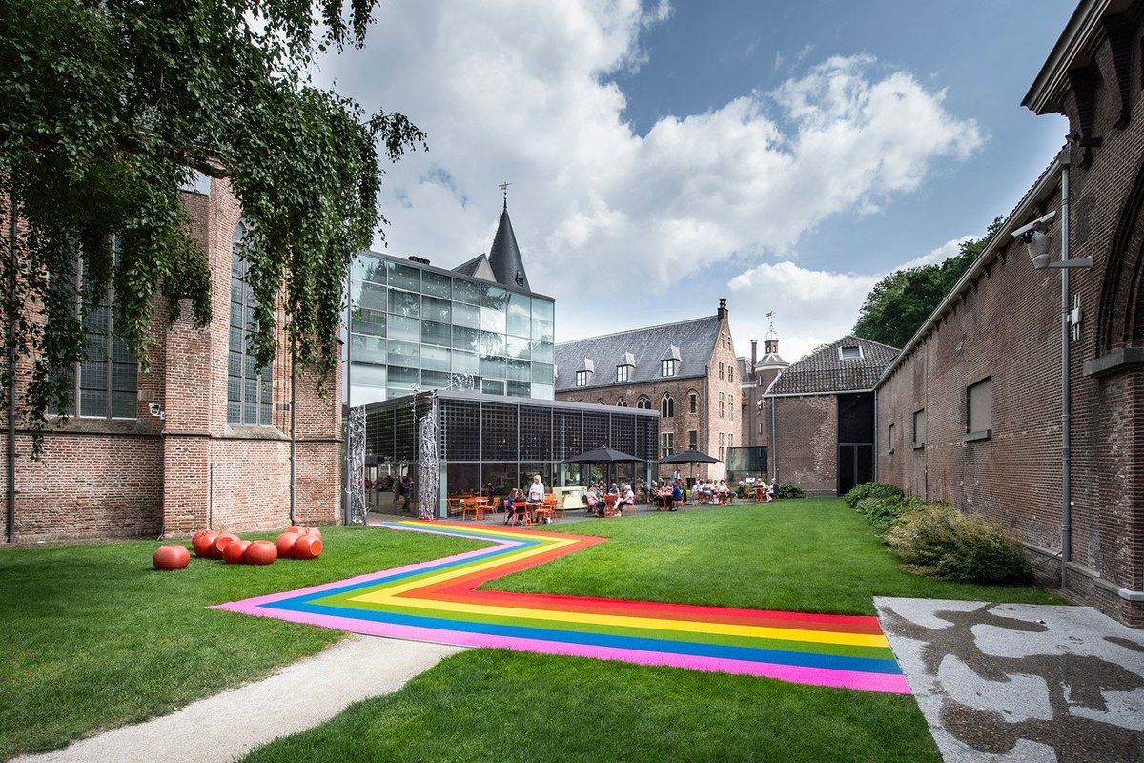
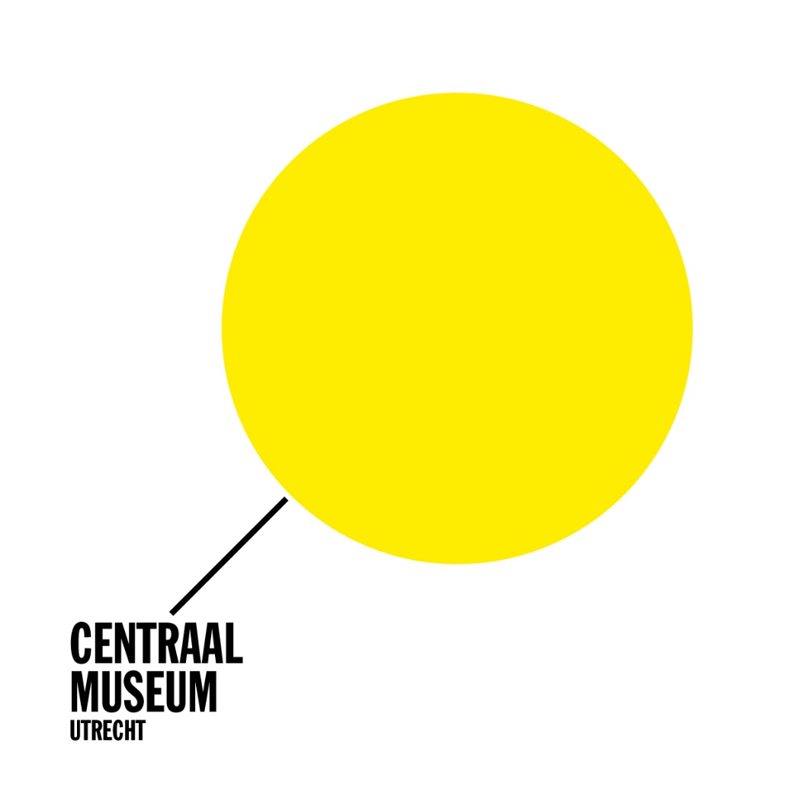
Museum Makers
Voorbereidende les
Notes:
Jullie gaan binnenkort naar het Centraal Museum!
We gaan kort een voorbereidende les doen. Dan zijn jullie straks helemaal klaar voor het bezoek aan het museum.

Slide 2
Notes:
Zo ziet het Centraal Museum eruit!
Wat zou er allemaal te zien zijn…? Bedenk het samen…

Slide 3
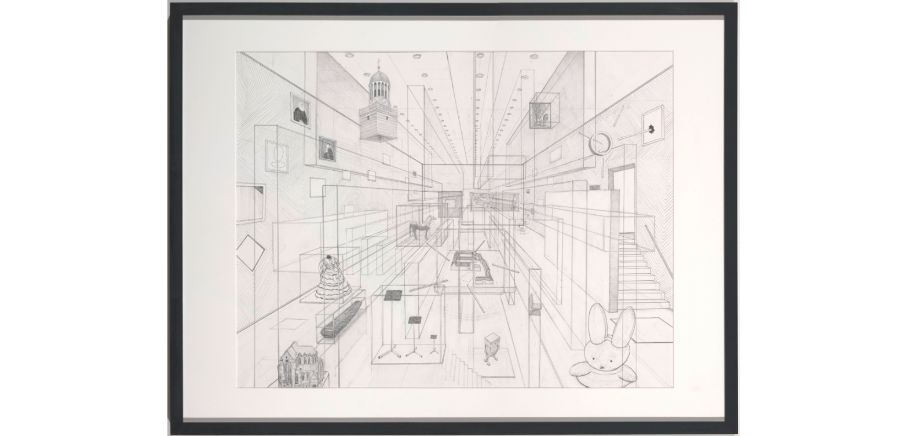
Notes:
Kunstenaar Robbie Cornelissen maakte deze tekening genaamd ‘de tentoonstelling’, met allemaal voorwerpen uit het Centraal Museum.
- Wat zien jullie allemaal? (Jurken, nijntje, schilderijen etc.)
- Wat denk je nu dat er allemaal in het museum te ontdekken is?

Slide 4
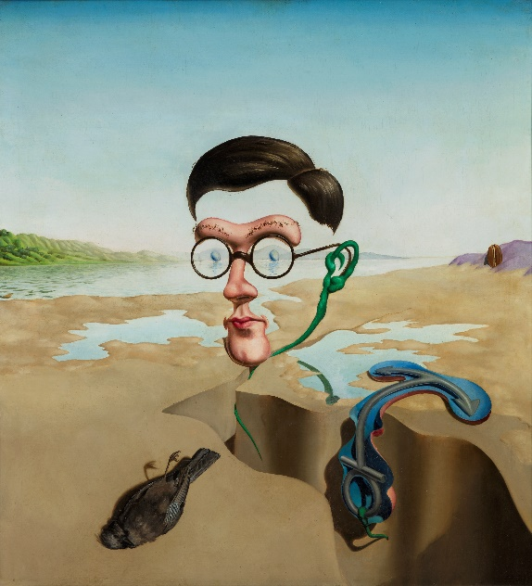
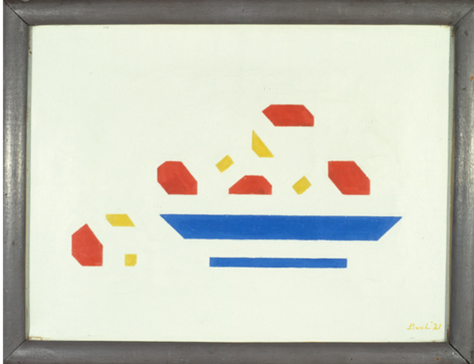
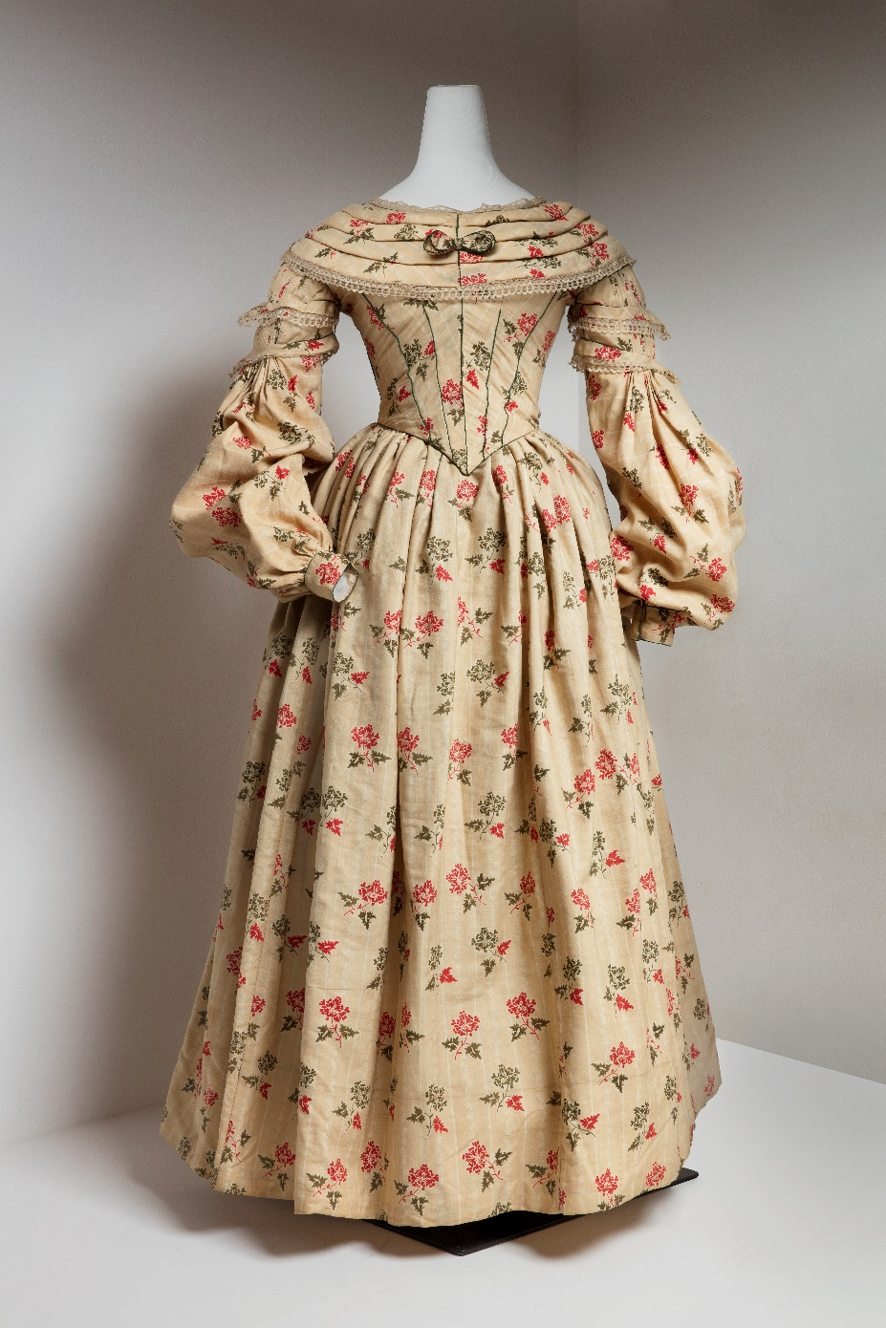
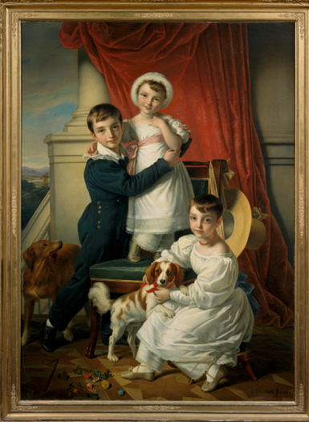
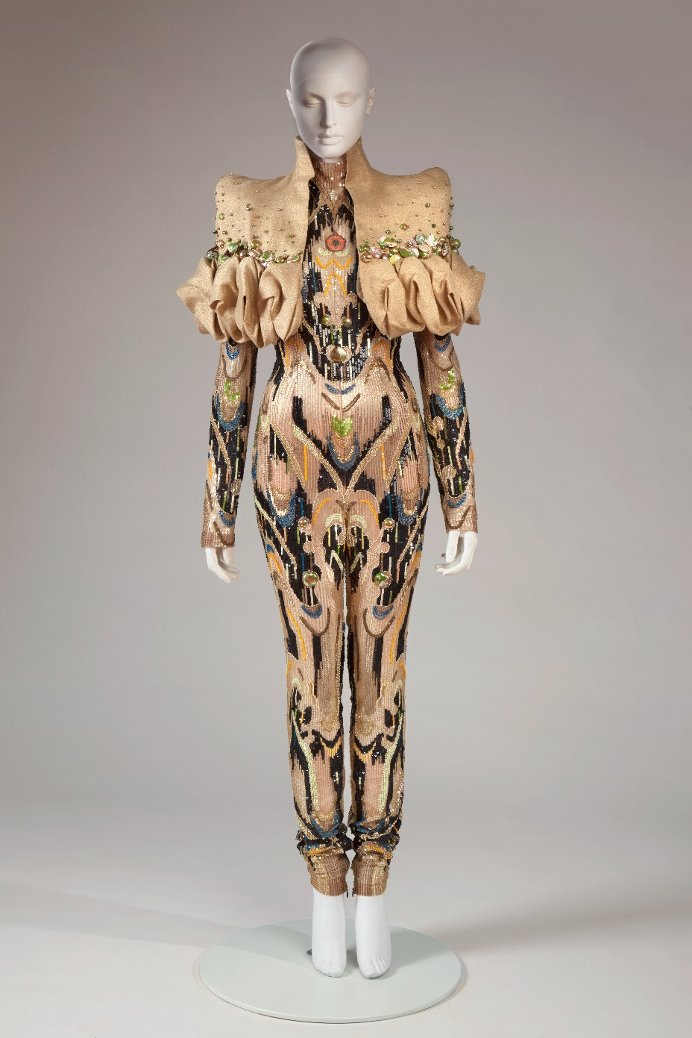
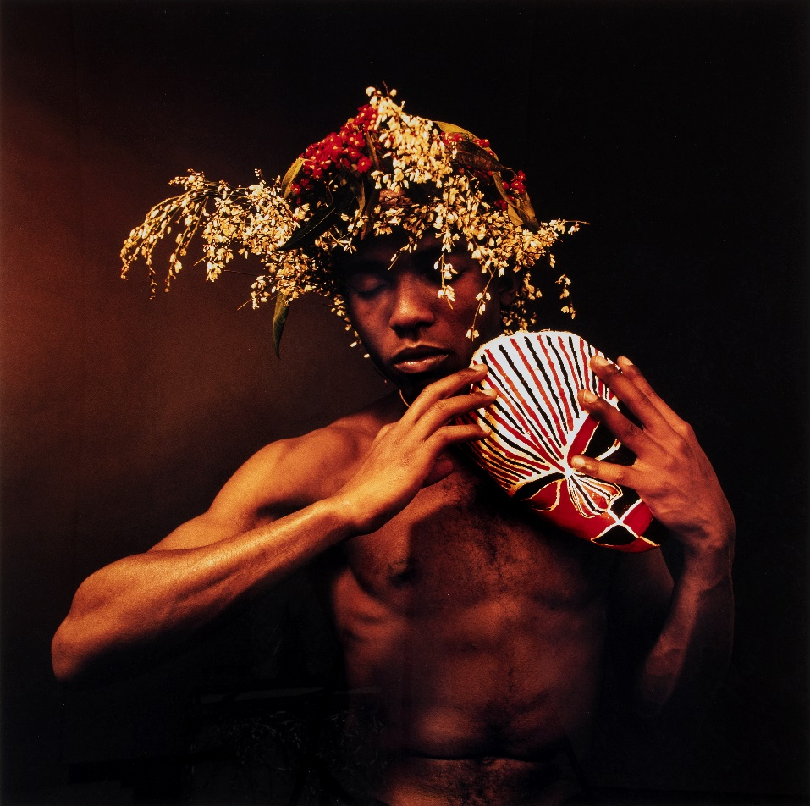
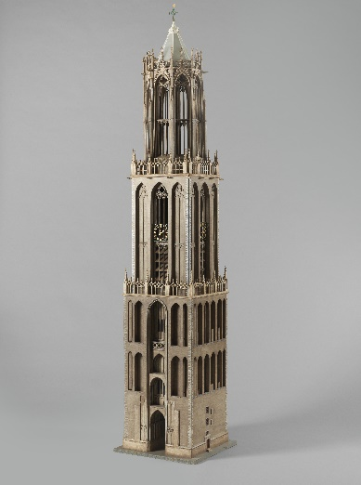
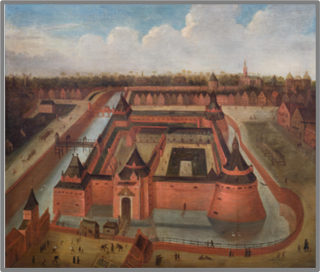
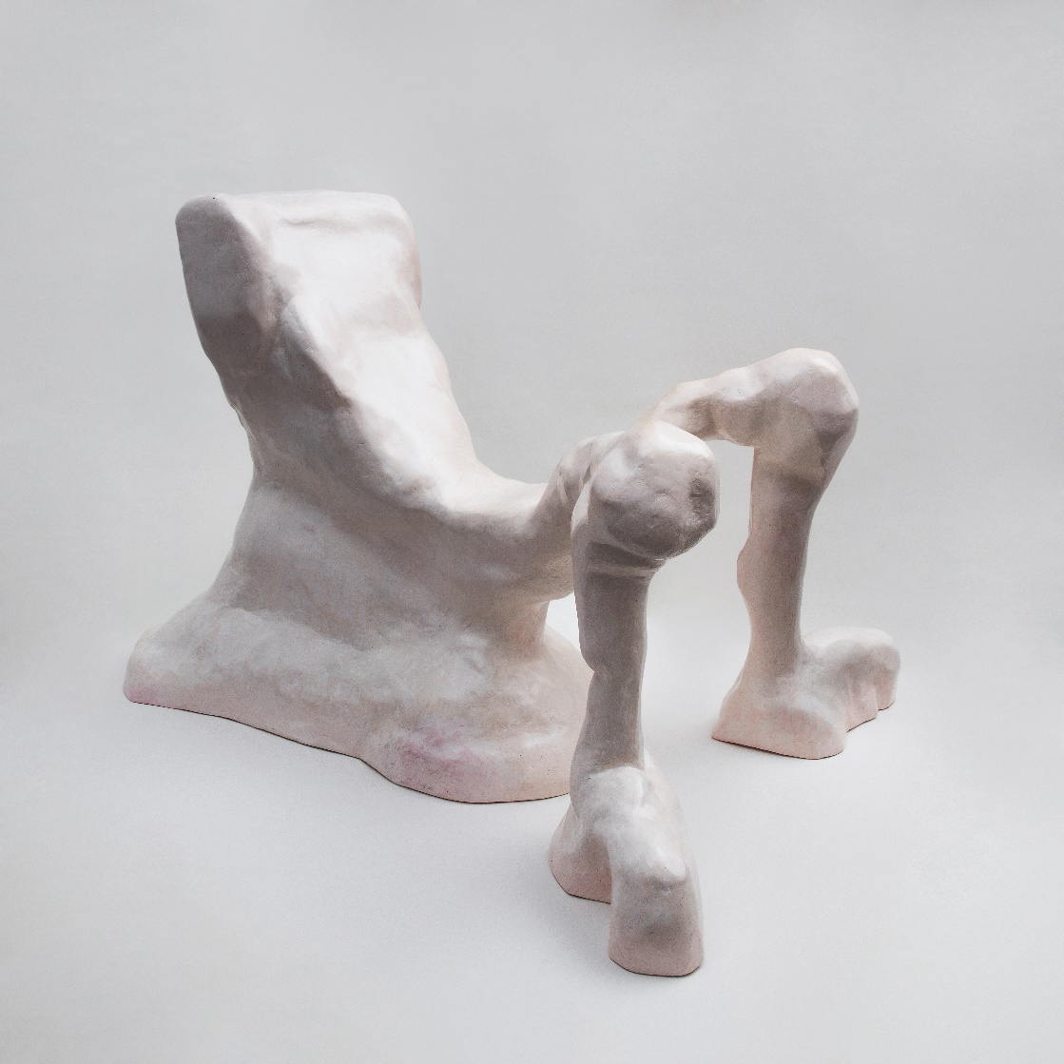
Notes:
- Wat zien jullie hier allemaal voor voorwerpen? Heb je weleens zulke dingen gezien?
- Wat voor soort kunstwerken zijn dit? (schilderijen, kostuums etc.)
- Herkennen jullie hier voorwerpen uit de tekening van Robbie?
- Herkennen jullie zelf dingen? (bijv. de Dom, nijntje, etc.)

Slide 5
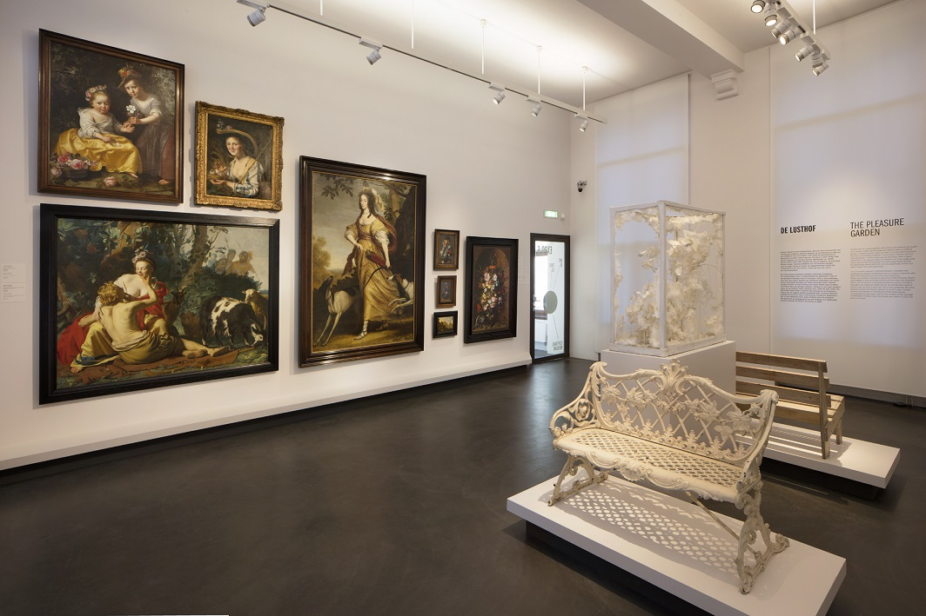
Tentoonstellingen
Notes:
- Met al deze voorwerpen maken de ‘museum makers’ tentoonstellingen!
Wat zie je allemaal in deze zaal?
Waar gaat deze tentoonstellingszaal over volgens jou?
( Vaste collectie, zaal De Lusthof. Thema: natuur)

Slide 6
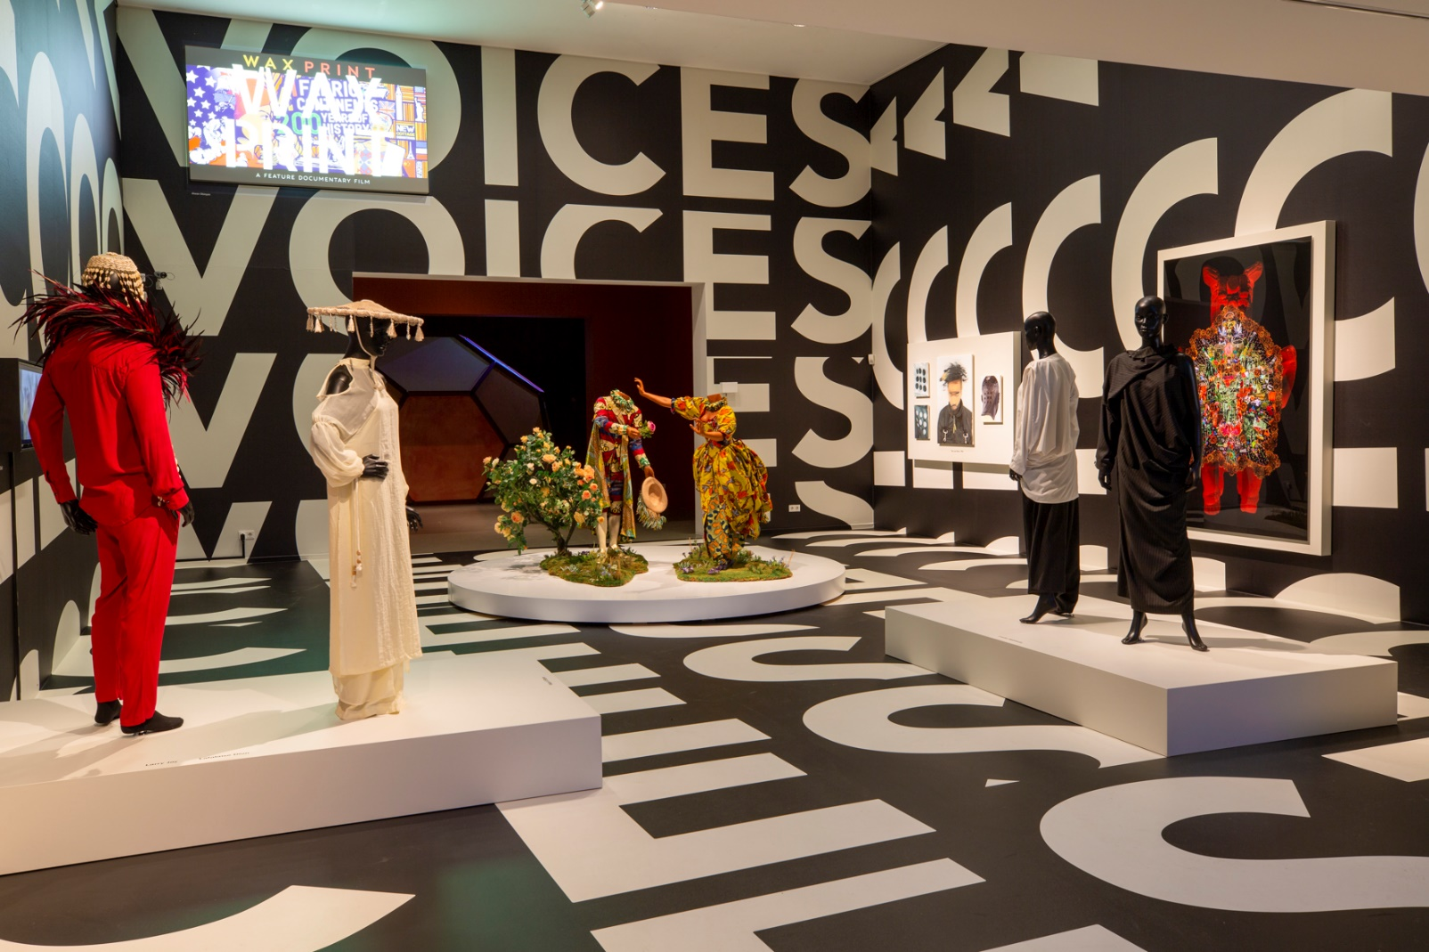
Notes:
En deze zaal?
Wat zie je allemaal?
Waar gaat deze tentoonstellingszaal over volgens jou?
(Tijdelijke tentoonstelling: Voices of fashion. Black couture, beauty & styles: mode en culturele diversiteit)

Slide 7
ZELF AAN DE SLAG!
Wat heb je nodig om een tentoonstelling te maken?
Wie zouden er in een museum werken?
Onderzoek samen wie de ‘museum makers’ kunnen zijn.
Ennn… Welke museum maker zou jij willen zijn?
?
Notes:
Bedenk samen of in groepjes:
- Wat heb je nodig om een tentoonstelling te maken? (kunstwerken, een ruimte/gebouw, tekstbordjes, een thema/verhaal etc.)
- Wie zouden er allemaal in een museum werken? En wat doen zij dan eigenlijk?
- Wat zou jij leuk vinden om te doen in een museum?
(Maak een keuze maken uit de vragen, kijk welke aansluiten bij jouw klas. Voor groep 7/8 kun je het verbinden aan een vervolgopdracht waarbij de leerlingen nadenken over wat voor werk zij zelf willen doen later.)
Tijdens het museumbezoek ontdekken de leerlingen hoe een tentoonstelling wordt gemaakt. Ze doen opdrachten die te maken hebben met het werkveld van vier verschillende ‘Museum Makers’: de educator, conservator, vormgever en beveiliger.

Slide 8
Ontdek snel de Museum Makers van het Centraal Museum!
Tot snel!

